Slide 1
Ruokapäiväkirja työkaluna: Käyttö ja tulosten tulkinta
Työkalu, ruokapäiväkirja

Slide 2
Ruokapäiväkirjan käyttö, harjoitus
Syötä kokoamasi tiedot fineli.fi –tietokantaan.
Ota ylös päiväkohtaisesti diassa mainitut tiedot.
Vastaa kysymyksiin.
Lopuksi keskustellaan.

Slide 3
1. Syötä tiedot fineli.fi -tietokantaan
Sami ohjeistaa ja demoaa tietojen syöttämistä

Slide 4
2. Ota ylös seuraavien ravintoaineiden saanti/vuorokausi
Energia, kcal
Hiilihydraatti E % ja g/kg
Proteiini E % ja g/kg
Rasva E % ja g/kg
Ravintokuitu
D-vitamiini
C-vitamiini
Rauta
Kalsium

Slide 5
3. Vastaa seuraaviin kysymyksiin
Arvioi, kuvastiko kirjanpito normaalia arkea?
Onko ateriarytmi hyvä? Tuleeko ateriointikertoja tarpeeksi?
Tuleeko nestettä riittävästi?
Arvioi ravitsemuksen riittävyyttä vertaamalla edellisessä diassa esitettyjen ravintoaineiden saantia suosituksiin. Vertailun suosituksiin löydät fineli.fi:stä, kun painat väkästä viikonpäivän edessä.

Slide 6
4. Keskustelua yhteisesti live- ja etäosallistujien kanssa
>> Yleiset huomiot
>> Mistä ikäryhmästä alkaen ja miten seurassa voisi toteuttaa ruokapäiväkirjaseurannan? Miten tehtyjen havaintojen ja johtopäätösten ohjeistuksen ja seurannan voisi toteuttaa?
>> Käytetäänkö seurassanne jo ruokapäiväkirjaa työkaluna ravitsemuksen osalta?

Slide 7
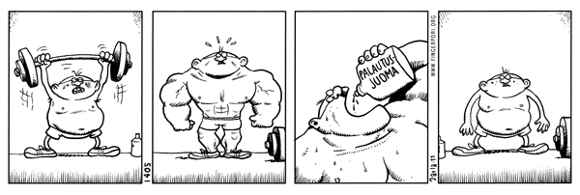
Kiitos päivän viimeisestä osiosta
Kysymyksiä?
Kommentteja?

Slide 8
Koulutuspäivästä jää työkaluina sinun ja seuranne käyttöön…
Koulutuspäivän osioiden diat
Infomonisteet (A4)
Esimerkkejä aterioinnin suunnitteluun eri tilanteissa ja asioiden puheeksi ottamiseen
Perustietous maksuttoman fineli –työkalun käytöstä

Slide 9
Palaute
>> Paikalla olijat: Kiitos, jos voitte täyttää folderista löytyvän palautelomakkeen
>> Etänä olijat kirjatkaa asioita Jamboardin alustalla valmiina oleville pinkeille ja oransseille muistilapuille, linkki alustalle keskustelupalstalla (paina lappu aktiiviseksi ja paina kolmea pistettä)
https://jamboard.google.com/d/1VaYadFhS_KB8sWMrNTpU7Tdx7srs341TvhEmSrG3sHE/edit?usp=sharing
>> Yhteinen ”sana on vapaa” –keskustelu päivästä

Slide 10
Kiitos osallistumisesta!
Seuraava koulutuspäivä ”Liikkujatyypit ja psyykkistä hyvinvointia tukeva toimintakulttuuri urheiluseurassa” la 9.4.2022. Ilmoittautuminen aukeaa ensi viikolla.

